Slide 1
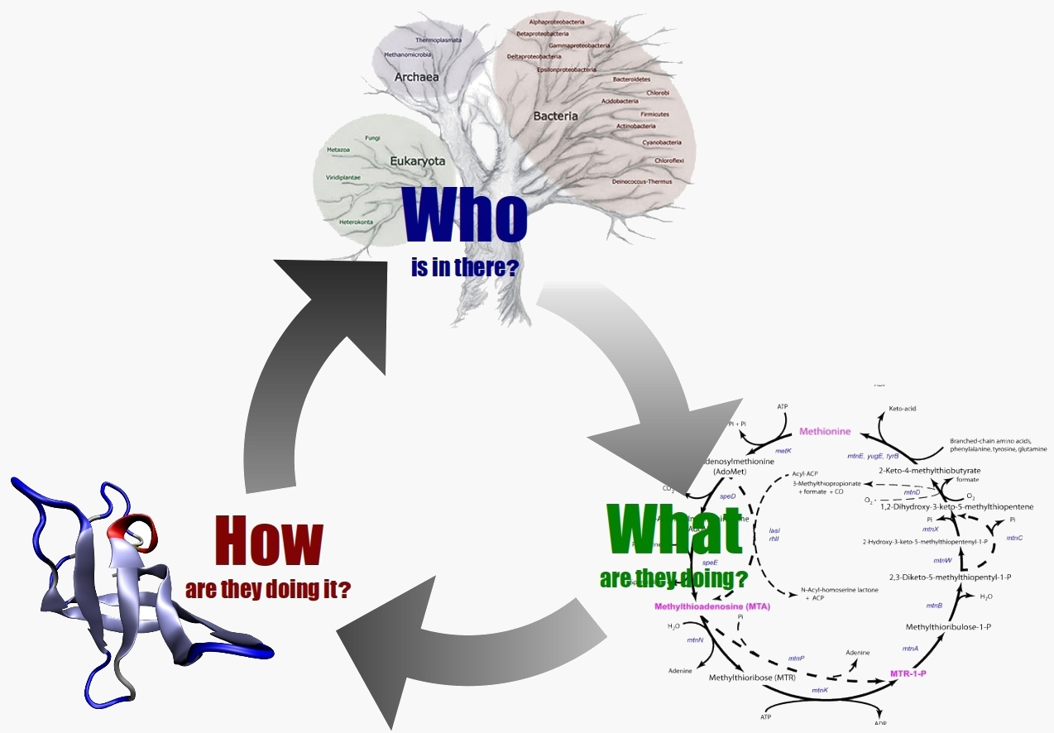
Metagenómica
Secuenciación de microorganismos no cultivables

Slide 2
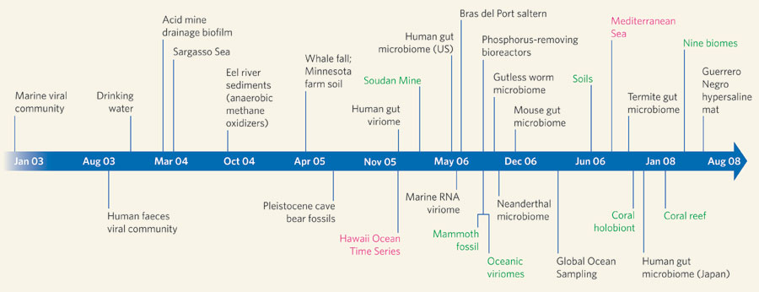
Metagenómica
Secuenciación de microorganismos no cultivables
2
7
11
72
1600
200
110
62
2
200
1
<1
316
2000
28
180
6123
727
Hugenholtz et al, Nature 455, 481 (2008)

Slide 3
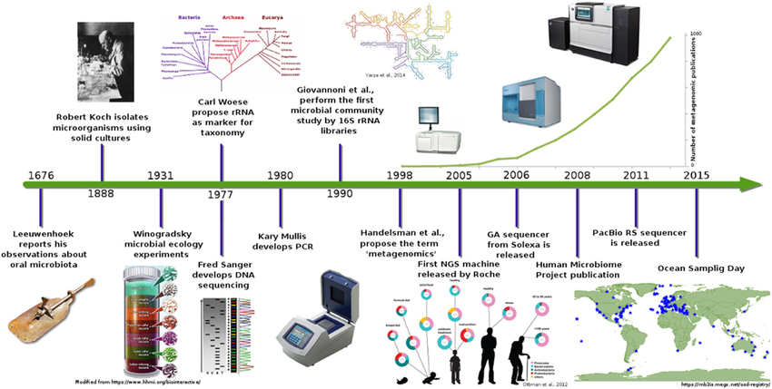
Metagenómica
Secuenciación de microorganismos no cultivables

Slide 4
Metagenómica
 | Secuenciación 16S rDNA | Secuenciación metagenómica
Objetivo | Estudiar la composición y abundancia de especies en la muestra | Estudiar genes y genomas presentes en la muestra
Usos | Estudiar el número de especies en la muestra | Describir el perfil funcional de la muestra
 | Estudiar la distribución taxonómica en la muestra | Obtención de genes de interés
 | Describir la diversidad de la muestra | Relacionar funciones y especies de procedencia
 | Comparar diferentes muestras a nivel de la composición en especies | Comparar diferentes muestras a nivel de la composición funcional
 | Relacionar poblaciones con factores externos | Determinar posibles relaciones en la comunidad

Slide 5
Metagenómica
 | Secuenciación 16S rDNA | Secuenciación metagenómica
Objetivo | Estudiar la composición y abundancia de especies en la muestra | Estudiar genes y genomas presentes en la muestra
Usos | Estudiar el número de especies en la muestra | Describir el perfil funcional de la muestra
 | Estudiar la distribución taxonómica en la muestra | Obtención de genes de interés
 | Describir la diversidad de la muestra | Relacionar funciones y especies de procedencia
 | Comparar diferentes muestras a nivel de la composición en especies | Comparar diferentes muestras a nivel de la composición funcional
 | Relacionar poblaciones con factores externos | Determinar posibles relaciones en la comunidad

Slide 6
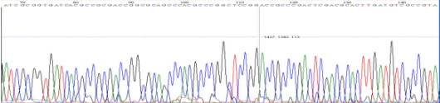
Metagenómica
Secuenciación 16S rDNA
PCR
Of 16S
rDNA genes
16S
rDNA amplicons
Ligation
Transformation
Total DNA:
Insert
PCR
Sequencing
Analysis

Slide 7
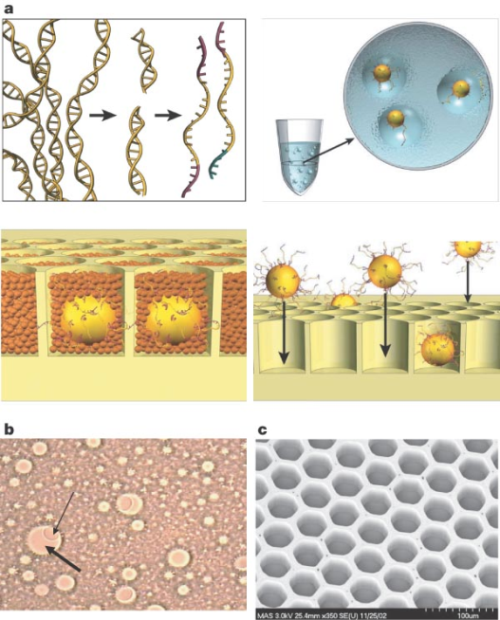
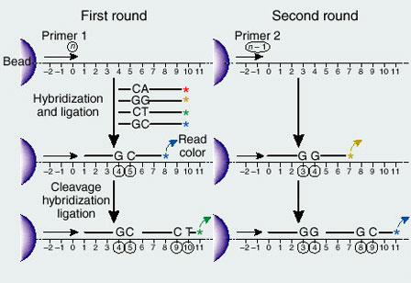
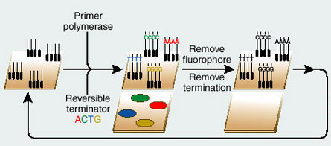
Metagenómica
Secuenciación 16S rDNA
PCR
Of 16S
rDNA genes
NextGen Sequencing
16S
rDNA amplicons
454
Total DNA:
Solid
Illumina
Analysis

Slide 8
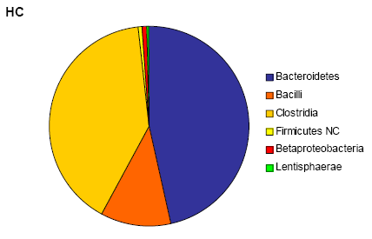
Secuenciación 16S rDNA
Comparacion de comunidades

Slide 9
Metagenómica
 | Secuenciación 16S rDNA | Secuenciación metagenómica
Objetivo | Estudiar la composición y abundancia de especies en la muestra | Estudiar genes y genomas presentes en la muestra
Usos | Estudiar el número de especies en la muestra | Describir el perfil funcional de la muestra
 | Estudiar la distribución taxonómica en la muestra | Obtención de genes de interés
 | Describir la diversidad de la muestra | Relacionar funciones y especies de procedencia
 | Comparar diferentes muestras a nivel de la composición en especies | Comparar diferentes muestras a nivel de la composición funcional
 | Relacionar poblaciones con factores externos | Determinar posibles relaciones en la comunidad

Slide 10
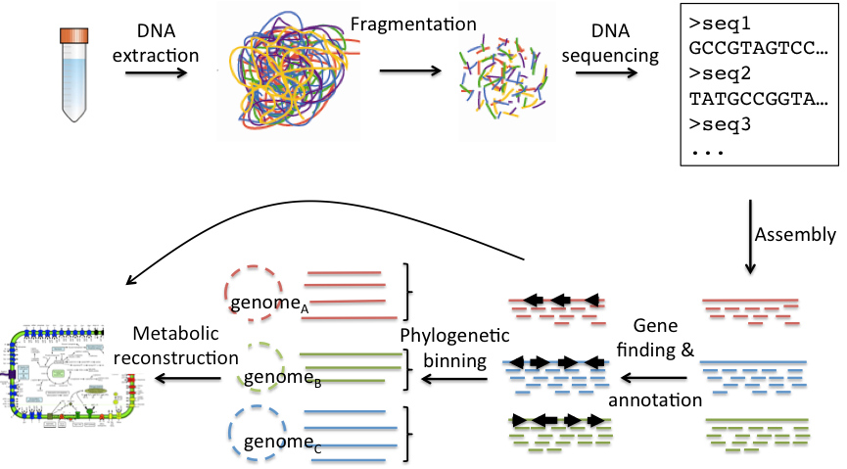
Bioinformatics workflow for metagenomics

Slide 11
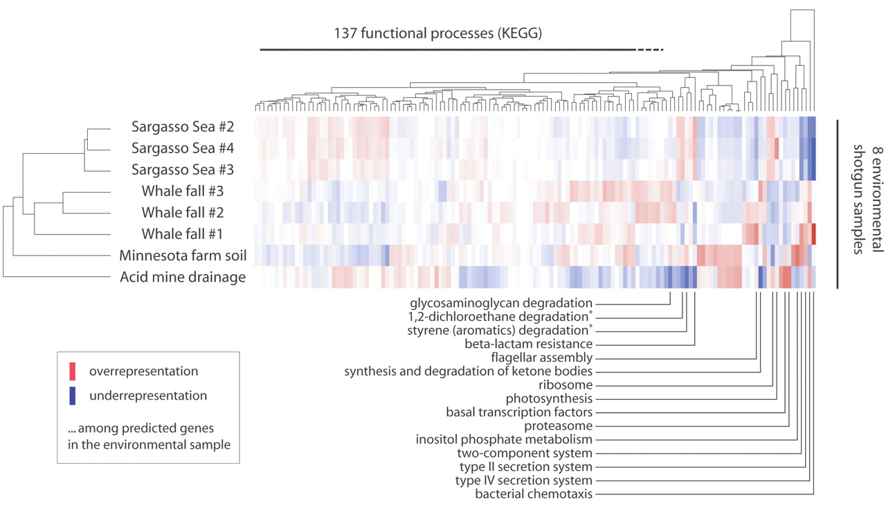
Metagenónica comparada

Slide 12
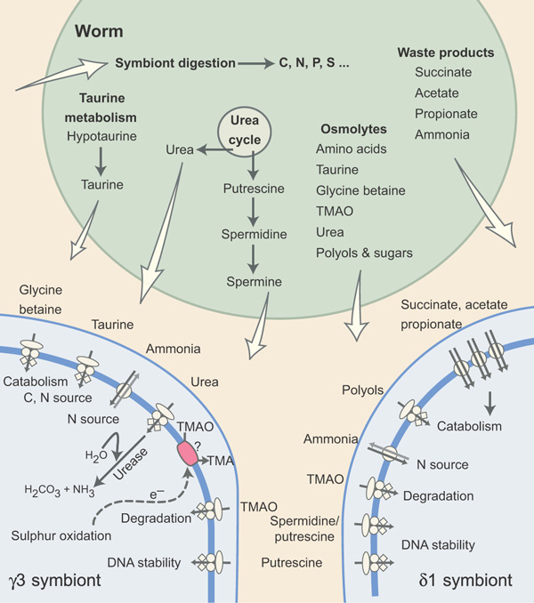
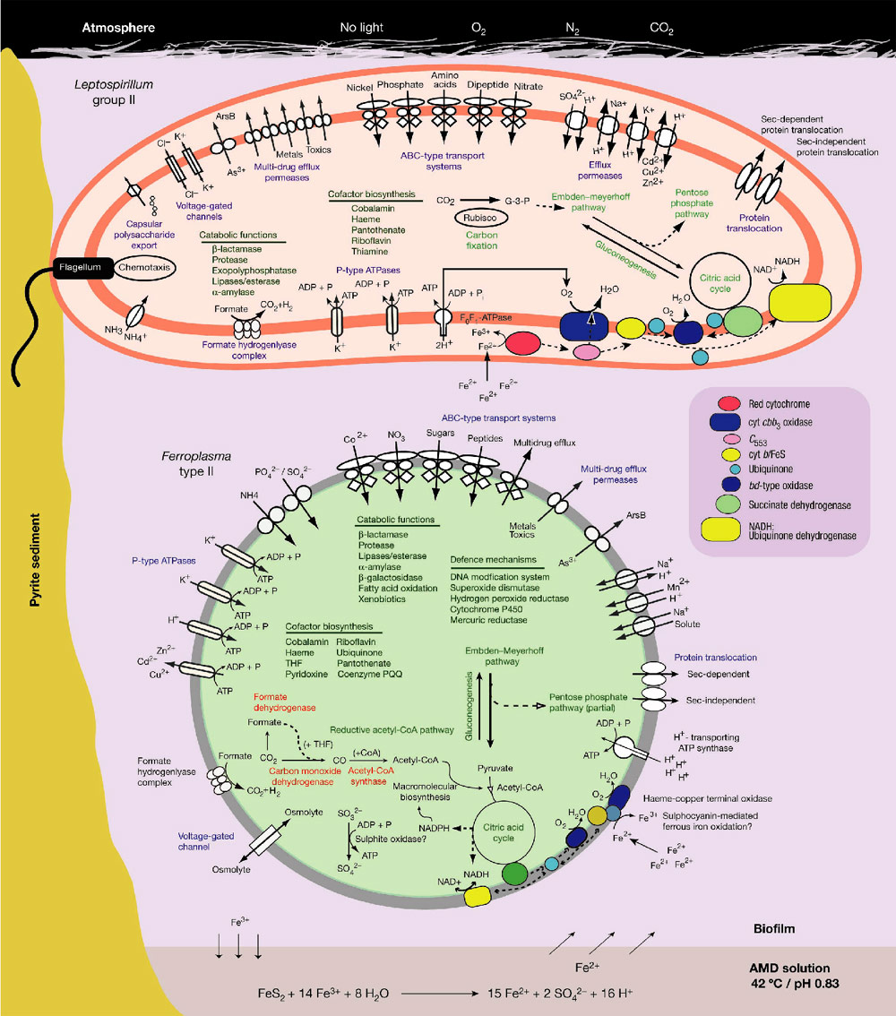
Metagenomica
Relaciones entre miembros de la comunidad
Woyke et al, Nature 443, 950-5 (2006)
Tyson et al. Nature 428, 37-43 (2004)

Slide 13
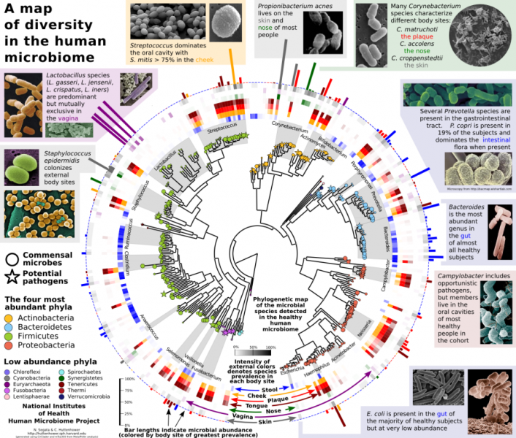

Slide 14
Metagenómica
http://en.wikipedia.org/wiki/Metagenomics
http://www.ncbi.nlm.nih.gov/books/NBK6858/

